Slide 1
일본관광의 발전과정
일본어일본학과
21702140
전혜진
Copyrightⓒ. Saebyeol Yu. All Rights Reserved.

Slide 2
목차 (메이지 시대/ 다이쇼 시대)
신사, 신궁
박물관
Copyrightⓒ. Saebyeol Yu. All Rights Reserved.

Slide 3
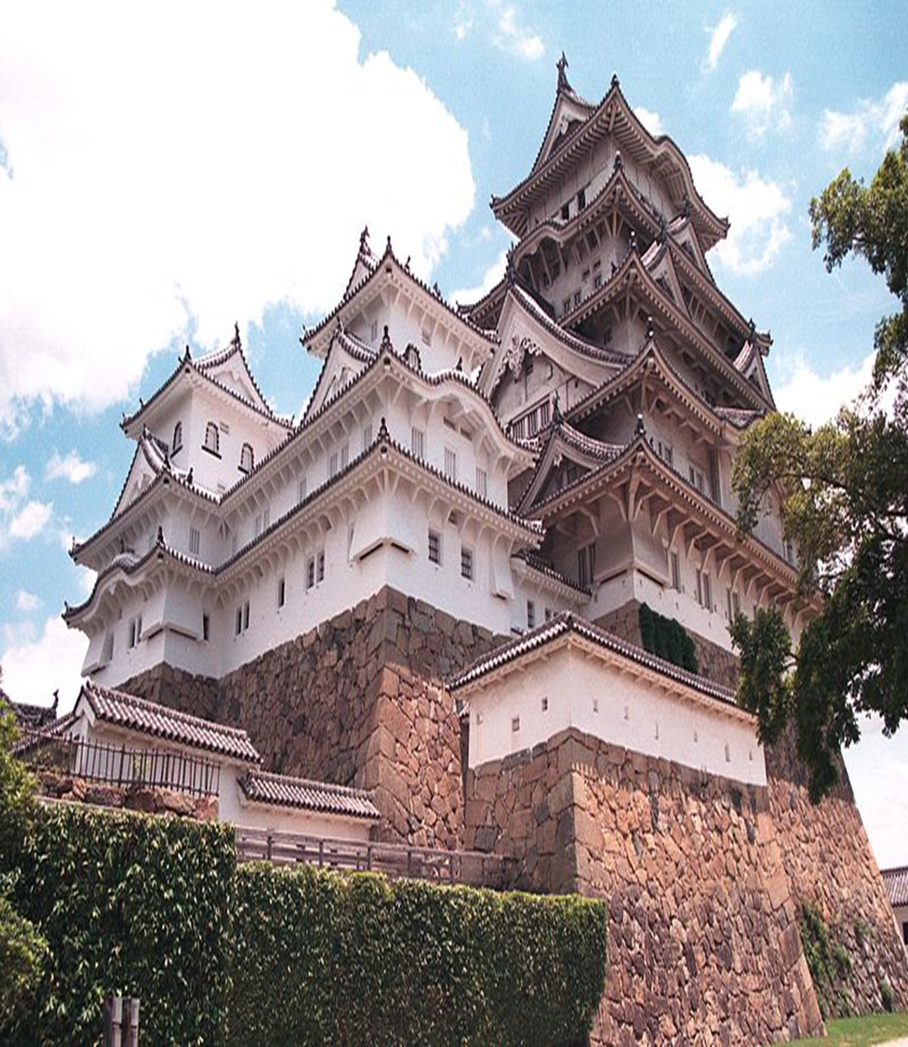
1
신사, 신궁
Copyrightⓒ. Saebyeol Yu. All Rights Reserved.

Slide 4
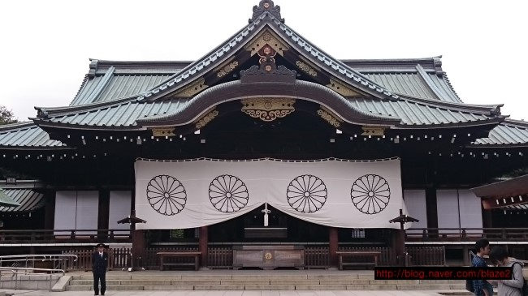
야스쿠니 신사
소재지: 일본 도쿄 지오다구
일본 전역의 신사 가운데서도 가장 규모가 큰, 신사
설립목적: 막부군과의 싸움에서 죽은 자들의 혼령을 달래기 위해
주요활동: 1853년 개항 이후 청일전쟁, 러일전쟁, 만주사변, 태평양전쟁 등 전몰자 246만여 명 안치
태평양전쟁을 일으킨 전범자들을 국가적 영웅으로 추앙하는 곳으로 역할, 범죄자들 미화되어 전시
1869년 설립
Copyrightⓒ. Saebyeol Yu. All Rights Reserved.

Slide 5
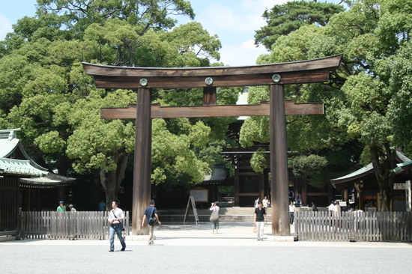
메이지 신궁
장소: 일본 도쿄도 시부야
신궁은 역대 일본 왕을 기리는 신사로, 다른 신사보다 높게 친다
무쓰히토왕과 왕비 쇼켄을 기리기 위해 창건
나이엔: 신사 건물들과 박물관이 몰려있음
가이엔: 메이지 기념 미술관, 신도식 결혼식을 치를 수 있는 메이지 기념홀 등
1920년 설립
Copyrightⓒ. Saebyeol Yu. All Rights Reserved.

Slide 6
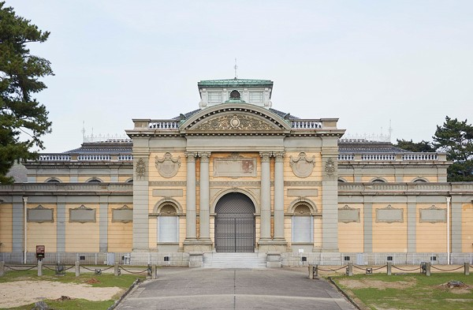
2
박물관
Copyrightⓒ. Saebyeol Yu. All Rights Reserved.

Slide 7
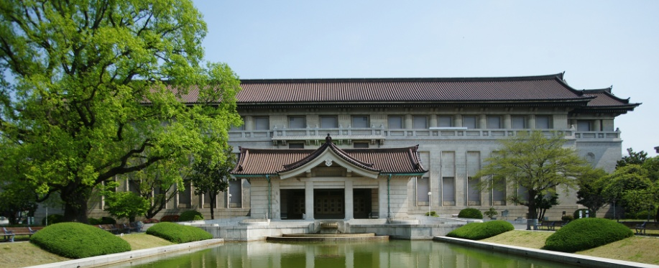
도쿄 국립 박물관
위치: 일본 도쿄도 다이토구 우에노공원
일본에서 가장 오래된 박물관
주요 소장품: 국보 87점, 중요문화재 557점
주요 활동: 문화재의 수집,전시하고 조사 연구 활동
1872년 설립
Copyrightⓒ. Saebyeol Yu. All Rights Reserved.

Slide 8
나라 국립 박물관
장소: 일본 도쿄도 시부야
신궁은 역대 일본 왕을 기리는 신사로, 다른 신사보다 높게 친다
무쓰히토왕과 왕비 쇼켄을 기리기 위해 창건
나이엔: 신사 건물들과 박물관이 몰려있음
가이엔: 메이지 기념 미술관, 신도식 결혼식을 치를 수 있는 메이지 기념홀 등
1897년 설립
Copyrightⓒ. Saebyeol Yu. All Rights Reserved.

Slide 9
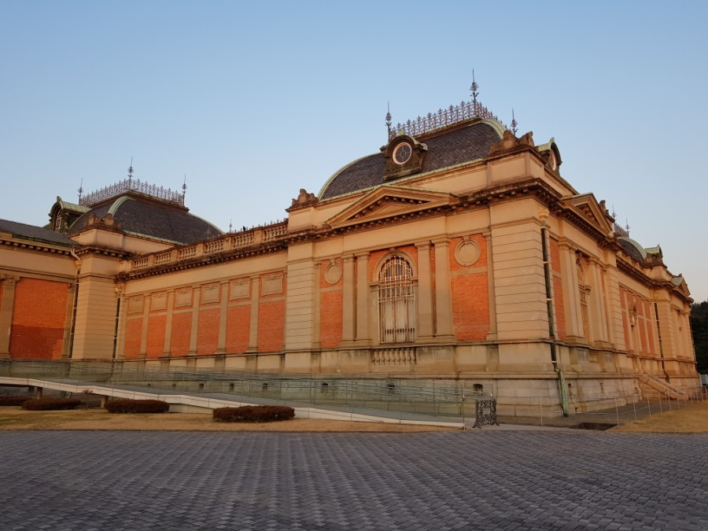
교토 국립 박물관
소재 시: 일본 교토시
주요소장품: 헤이안~에도 시대 교토를 중심으로 한 일본의 문화재
소장품은 일본화, 중세 수묵화 등 한국의 유물인 도자기,회화, 고려사경 등도 포함
1897년 설립
Copyrightⓒ. Saebyeol Yu. All Rights Reserved.

